Slide 1
Informatiebeleid: Landelijke overlegstructuren en rol Federatie
Stefan Visscher
beleidsadviseur Federatie Medisch Specialisten

Slide 2
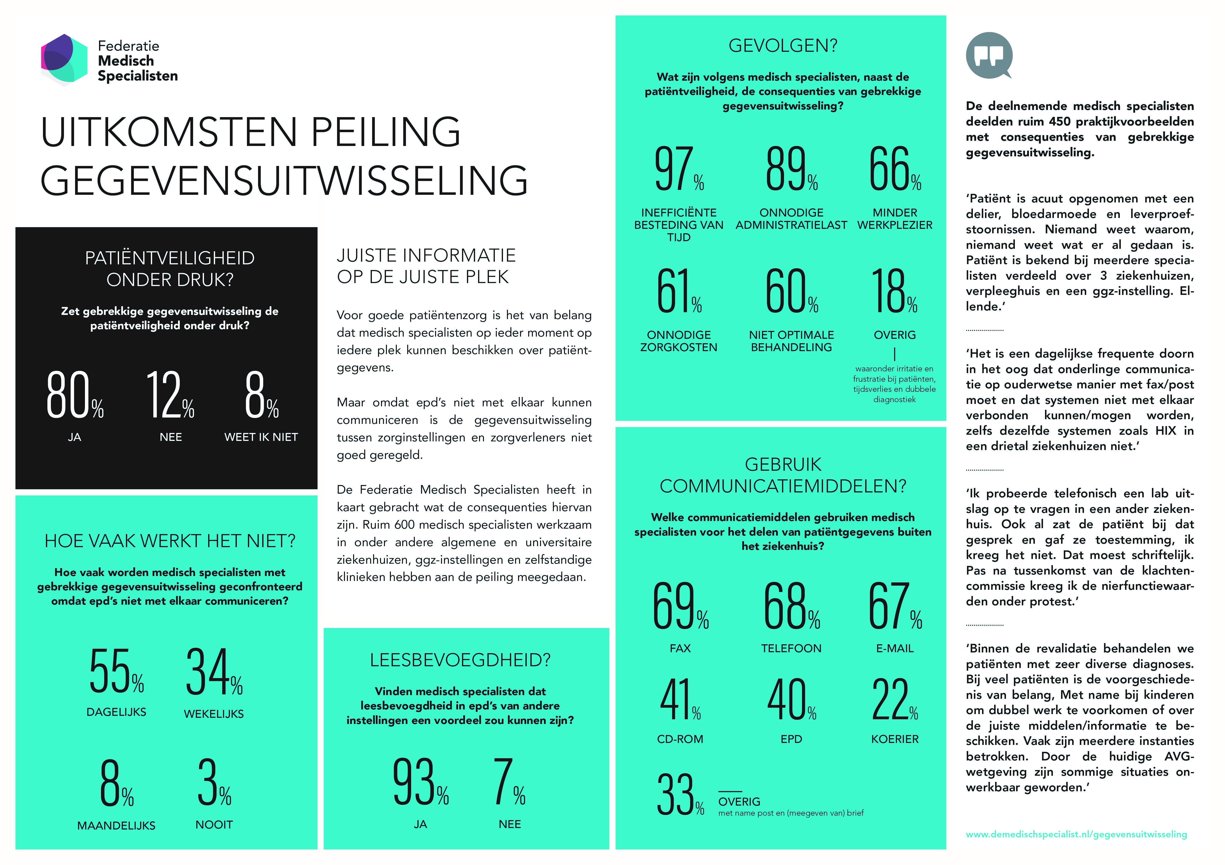
Gegevensuitwisseling speerpunt Federatie

Slide 3
Landelijke overlegstructuren: inleiding
Informatieberaad Zorg
FMS bestuurder Iris Verberk is lid
Hoofdlijnenakkoord
Hoofdlijnenakkoord MSZ 2019-2022
“Standaarden voor elektronische gegevensuitwisseling moeten worden ontwikkeld en gebruikt”.
Wetgeving / beleid
Verplichte elektronische gegevensuitwisseling

Slide 4
Informatieberaad zorg
Outcomedoelen
Medicatieveiligheid
Patiënt centraal
Gestandaardiseerde gegevensuitwisseling
Eenmalig vastleggen en hergebruik gegevens
Deze doelen zijn een leidraad voor de programma’s, projecten en activiteiten binnen de zorg.

Slide 5
Informatieberaad: duurzaam informatiestelsel
KG
AB
Strategisch:
Informatieberaad
(bouwstenen voor) Duurzaam informatiestelsel
Expert-
communities
Tactisch?
Operationeel:
VIPP programma’s

Slide 6
Vier prioriteiten vastgesteld; x uitwisselingen op de reservelijst
Medicatieoverdracht (groot implementatieprogramma)
Basis Gegevensset Zorg (BgZ: patiëntsamenvatting; VIPP programma)
Beeld (Programma Twiin)
Verpleegkundige e-Overdracht (Programma InZicht)
Diabetes ketenzorg
MDO oncologie
Pathologiebeelden
…

Slide 7
Landelijke projecten en programma’s
Het Versnellingsprogramma Informatie-uitwisseling Patiënt en Professionals (VIPP) programma van NVZ heeft een basis gelegd voor het gebruik van de zorginformatiebouwstenen in de patientenportalen. Het VIPP-5 programma van NVZ, NFU en ZKN zorgt o.a. voor de uitwisseling met het PGO (persoonlijke gezondheidsomgeving) en uitwisseling van een aantal zorginformatiebouwstenen: klachten en diagnoses, allergiëen, behandelaanwijzingen.
En natuurlijk BabyConnect voor de geboortezorg.
Het Citrien-programma Registratie aan de bron (gestopt per april 2022): een landelijk programma gericht op eenmalig vastleggen voor meervoudig gebruik en werkt aan 6 pijlers: cultuur (verspreiding van principe), Huis in Orde (monitoring implementatie UMC’s), Platform (kennis en expertise), Kwaliteitsregistraties (Cataract, LROI),
Hergebruik voor onderzoek, Uitwisseling in regio
Het Programma Uitkomstgerichte Zorg waarbij relevante (uitkomst)informatie ingezet wordt
voor: ‘leren en verbeteren’ en ‘samen beslissen in de spreekkamer’. De kwaliteitsregistraties
en de door patiënten gerapporteerde gegevens via een PGO/Patiëntenportaal vormen de basis.
Wetgeving rond prioritaire gegevensuitwisseling welke gebaseerd is op Eenheid van Taal en Techniek en raakt aan het hergebruik van data middels standaarden en de toepassing van zorginformatiebouwstenen.

Slide 8
Federatie: Strategisch plan Informatiebeleid
Informatiebeleid is gericht op
Data: het bereiken van de digitale beschikbaarheid van relevante patiëntgegevens tijdens het contact tussen arts en patiënt* en het meervoudig gebruik van deze data voor aan de zorg gerelateerde doeleinden en
Digitale zorg: het bevorderen van passend gebruik van digitale zorg.
Daarvoor is nodig:
Eenmalige vastlegging van patiëntgegevens voor meervoudig gebruik.
Uitwisseling van gegevens tussen informatiesystemen.
Beschikbaarheid van contextdata (o.a. brieven, consultverslagen).
Beschikbaarheid van faciliteiten en randvoorwaarden voor digitale zorg.
Digitale zorg bestaat uit informatie- en communicatietechnologie ter ondersteuning van het zorgproces, zoals niet-fysieke consulten (zorgverlener – patiënt), teleconsultatie (zorgverleners onderling) en telemonitoring.
*waarbij het zowel gaat om beschikbaarheid van informatie tijdens het gesprek met de patiënt als daaromheen, bijv. ter voorbereiding van het gesprek, een MDO of bijv. verwijzing

Slide 9
Gegevensuitwisseling en politiek
EK en TK behandelen Wegiz wet Federatie: => Waarborg effectiviteit => Voorkom complexiteit => Conflicterende wetgeving inzake toestemming moet opgelost
Brief 2 minister:
stap a: aanwijzen te digitaliseren proces
stap b: verplicht te gebruiken bouwstenen en woordenboeken
Brief 3 minister: Programma; toestemmingseisen; NEN normen; aansluiten op bestaande wetgeving
Brief minister Acute zorg: Toestemming; gegevens SEH en versnellen van wat er al (bijna) is
Brief 1 minister: Versnellen en verplichten
1e Kamer verwerpt ‘Landelijk EPD’
Wet elektronische gegevensuitwisseling
jan 2019
okt 2019
okt 2020
2011
dec 2018
apr 2019
jul 2019
dec 2019
Q1/ Q2 2022
2024?
Brief Federatie en anderen: begin bij de basis en houd focus; ook verplichtingen bij ICT leveranciers
Brief Federatie: totdat we iets beters hebben: regel leesbevoegdheid in EPD andere instelling
Concept wettekst bij Raad van State

Slide 10
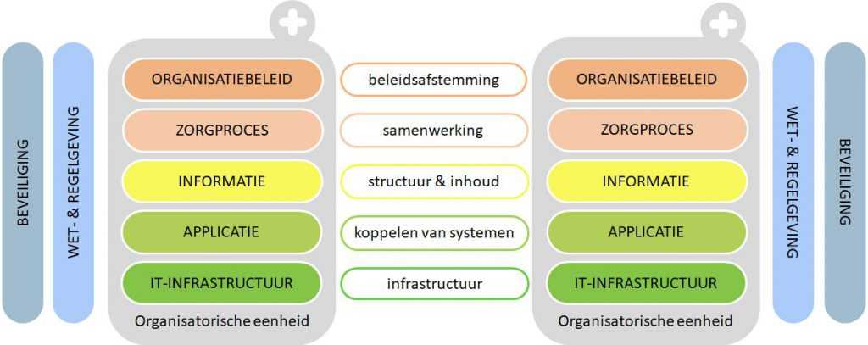
5 lagen Uitwisselingsmodel (Nictiz)

Slide 11
Zorginformatiebouwstenen
Zorginformatiebouwstenen (zibs) vormen de basis voor standaardisatie van zorginformatie.
Een zib definieert een bepaald klinisch relevant concept zodanig dat de bouwsteen (her)bruikbaar is in verschillende zorgsituaties en verschillende zorginformatiesystemen.

Slide 12
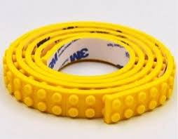
Onze uitdaging: Als zib’s geïmplementeerd zijn, ​ kan écht hergebruik voor diverse doeleinden starten
Primair hergebruik
Patiëntenportaal/PGO
Gegevensuitwisseling
Eenmalig vastleggen in het EPD
Kwaliteitsregistraties
Onderzoek
Secundair hergebruik
Structurering met
Zorginformatiebouwstenen
Artificial Intelligence

Slide 13
Wat doet de Federatie?
Belangenbehartiging met een pleidooi voor:
halvering van de administratielast, zodat dokters meer tijd hebben voor de patiënt;
verbetering van de gegevensuitwisseling voor de juiste informatie, op de juiste plek op het juiste moment;
Strategisch plan Informatiebeleid
Vertegenwoordiging aan bestuurlijke tafels zoals het Informatieberaad.
Actieve participatie in landelijke programma’s: wij zijn van de inhoud.
Handreiking adequate verslaglegging
Kwaliteitsregistraties verduurzamen
Inhoudelijke kennis van alle medisch specialisten bundelen en eenduidig voor het voetlicht brengen in het Platform Informatiebeleid – CMIO-netwerk.

Slide 14
Stefan Visscher
s.visscher@demedischspecialist.nl
0611453329

